Slide 1


Ứng dụng Công nghệ AI
trong dạy học
và kiểm tra đánh giá
môn tiếng Anh
TS. Trần Hương Quỳnh

Slide 2




Thầy, cô đã trải nghiệm với những công cụ AI nào dạy học và kiểm tra đánh giá?
Chat GPT
COPILOT
GEMINI
ContentEditor
Questionwell
Curipod
Magic School
Twee
Elevenlabs
BriskTeaching
Chưa sửa dụng/ Ít sử dụng
Thỉnh thoảng
Thường xuyên

Slide 3

Thầy / cô hãy chọn các từ mô tả
suy nghĩ của mình khi trải nghiệm AI
Sự kì vọng
Sự hứng thú
Sự quan ngại
Sự lo lắng
Sự hoài nghi
Sự tò mò
Sự quyết tâm
Sự ngạc nhiên

Slide 4
Góc nhìn của người giáo viên về AI
Tôi bắt đầu từ mục tiêu học tập
Tôi bắt đầu từ
phương pháp
dạy học
Tôi bắt đầu từ chính nhu cầu học tập của học sinh
Tôi dùng
Tôi lựa chọn
…để

Slide 5
Góc nhìn của người giáo viên về AI
AI hỗ trợ HS
học tập
để đạt được mục tiêu học tập.
AI hỗ trợ HS
thể hiện
được những gì đã được học.
AI hỗ trợ GV
đánh giá
được năng lực của học sinh.
AI hỗ trợ GV
quản lý
lớp học
AI hỗ trợ GV soạn giảng
AI hỗ trợ HS
cộng tác
trong quá trình học.
Biến đối chậm
Động từ
Danh từ
Thay đổi nhanh

Slide 6
Góc nhìn của người giáo viên về AI
Biến đổi chậm
Động từ
Danh từ
Biến đổi nhanh

Slide 7




Lựa chọn công cụ theo mục đích sử dụng
Các động từ
Là nguyên tắc
có tính bền vững
để lựa chọn công cụ
Lập kế hoạch
Thiết kế hoạt động
Tạo tài liệu học tập
Tổ chức
Hướng dẫn
Đánh giá
Tương tác
Phát triển nghề nghiệp

Slide 8


Lựa chọn công cụ theo mục đích sử dụng
Các động từ
Là nguyên tắc
có tính bền vững
để lựa chọn công cụ
Cá nhân hóa người học
Trao quyền tự chủ cho học sinh
Giao tiếp và hợp tác
Vận dụng vào thực tế
Giải quyết vấn đề
Phát triển các ý tưởng sáng tạo

Slide 9
Trải nghiệm AI để…
Hãy trải nghiệm để hiện thực hóa các ý tưởng sáng tạo của người giáo viên
Những gì chúng ta mong muốn làm cho học sinh mà chưa làm được, bây giờ với AI, chúng ta có thể không?

Slide 10


3 nguyên tắc
giáo viên trao đổi với AI

Slide 11



Nguyên tắc 1
Đặt yêu cầu
cụ thể và rõ ràng
Dữ liệu đầu vào
AI xử lý thông tin
Sản phẩm đầu ra

Slide 12
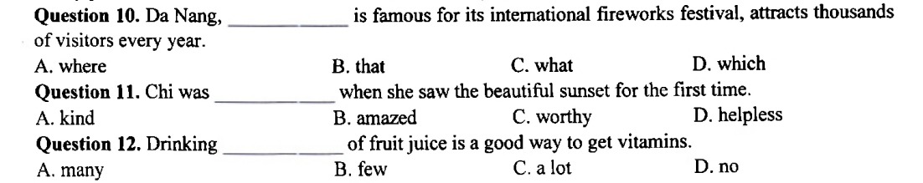
Nguyên tắc 1
Đặt yêu cầu cụ thể và rõ ràng
Dữ liệu đầu vào
AI xử lý thông tin
Sản phẩm đầu ra
Để thiết kế được 3 câu hỏi
trắc nghiệm, thầy/cô cần cung cấp
dữ liệu đầu vào là gì?

Slide 13
Nguyên tắc 1
Đặt yêu cầu cụ thể và rõ ràng
Dữ liệu đầu vào
AI xử lý thông tin
Sản phẩm đầu ra
Để thiết kế được 1 câu hỏi
trắc nghiệm, thầy/cô cần cung cấp
dữ liệu đầu vào là gì?
Đóng vai
Mục tiêu câu hỏi
Trình độ học sinh
Chủ đề, nội dung
Loại câu hỏi, số lượng, Yêu cầu về các phương án
Độ khó, độ dài của câu

Slide 14
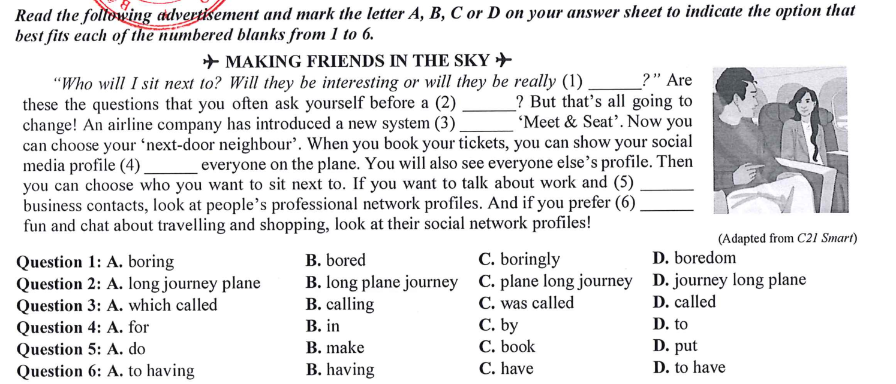
Nguyên tắc 1
Đặt yêu cầu cụ thể và rõ ràng
Dữ liệu đầu vào
AI xử lý thông tin
Sản phẩm đầu ra
Để thiết kế được 1 câu hỏi
trắc nghiệm, thầy/cô cần cung cấp
dữ liệu đầu vào là gì?

Slide 15
Nguyên tắc 1
Đặt yêu cầu cụ thể và rõ ràng
Dữ liệu đầu vào
AI xử lý thông tin
Sản phẩm đầu ra
Để thiết kế được 1 câu hỏi
trắc nghiệm, thầy/cô cần cung cấp
dữ liệu đầu vào là gì?
Đóng vai
Mục tiêu câu hỏi
Trình độ học sinh
Chủ đề, nội dung, độ khó, độ dài của văn bản
Loại câu hỏi, số lượng, Yêu cầu về các phương án
Độ khó, độ dài của câu

Slide 16


Nguyên tắc 2
Cùng phân tích
yêu cầu về
bản mẫu với AI

Slide 17

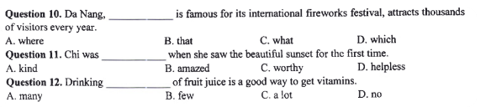
Nguyên tắc 2
Cùng phân tích
yêu cầu về
bản mẫu với AI
Hãy phân tích các câu hỏi ngữ pháp hoặc từ vựng trong hình và viết prompt để thiết kế các câu hỏi tương tự:
  Loại câu hỏi
  Phạm vi kiến thức
  Cấu trúc câu hỏi
  Cách thức tạo các lựa chọn gây nhiễu
  Độ khó của stem
-

Slide 18

Nguyên tắc 3
Kiểm tra
và điều chỉnh
kết quả

Slide 19
Nguyên tắc 3
Kiểm tra và điều chỉnh kết quả
Đảm bảo mục tiêu kiểm tra
Đảm bảo nguyên tắc thiết kế
câu hỏi
Đảm bảo
độ chính xác
Đảm bảo
ma trận của đề thi
Đảm bảo định dạng
đề thi

Slide 20

3 nguyên tắc
1. Đặt yêu cầu cụ thể và rõ ràng
2. Cùng phân tích yêu cầu về bản mẫu với AI
3. Kiểm tra và điều chỉnh kết quả

Slide 21
5 loại prompt
để thiết kế bài kiểm tra

Slide 22






1
Prompt phân tích: Yêu cầu AI phân tích cấu trúc bài kiểm tra và SGK
Page 05
2
Prompt tạo nội dung: Yêu cầu AI tạo ra một đoạn văn, hội thoại
3
Prompt tạo hoạt động: Yêu cầu AI tạo ra bài tập, câu hỏi
4
Prompt phân hóa câu hỏi: Yêu cầu AI điều chỉnh mức độ dễ / trung bình / khó cho câu hỏi / đoạn văn / hội thoại
5 loại prompt
5
Prompt hướng dẫn: Yêu cầu AI đưa ra hướng dẫn từng bước hoặc quy trình làm theo dạng bài tập

Slide 23
1
Prompt phân tích: Yêu cầu AI phân tích cấu trúc bài kiểm tra và SGK
Page 05
Analyze the following test items and provide a detailed breakdown of their specifications, including:
Loại câu hỏi (Question Type) – What type of question is this (e.g., grammar, vocabulary, reading comprehension)?
Phạm vi kiến thức (Knowledge Scope) – What language skill or grammar/vocabulary topic does it test?
Cấu trúc câu hỏi (Question Structure) – How is the question designed (e.g., gap-fill, sentence completion, matching, multiple-choice format)?
Cách thức tạo các lựa chọn gây nhiễu (Distractor Design) – How are the incorrect options (distractors) created to make the question challenging?
Độ khó của stem (Stem Difficulty Level) – How difficult is the question (A1, A2, B1, B2) and why?
5 loại prompt

Slide 24
2
Prompt tạo nội dung: Yêu cầu AI tạo ra một đoạn văn, hội thoại
Page 05
Create a text
Write a B1-level biography about Marie Curie. Follow the three-part structure:
Early Life: Background, education, interest in science.
Career & Achievements: Nobel Prizes, discoveries in radioactivity.
Challenges & Legacy: Struggles as a female scientist, lasting impact on science.
Use clear, chronological storytelling with important dates
Use only basic vocabulary and past simple tense.
The new biography will follow the same structure and style but will feature a different influential figure: Elon Musk.
5 loại prompt

Slide 25
3
Prompt tạo hoạt động: Yêu cầu AI tạo ra bài tập, câu hỏi
Page 05
Based on the analyzed test specifications, generate new multiple-choice test items that:
1. Match the same question type (e.g., grammar, vocabulary, reading, listening).
2. Assess the same knowledge scope (e.g., relative pronouns, adjectives, quantifiers).
3. Follow the same question structure (e.g., gap-fill, sentence completion).
4. Use authentic and meaningful contexts relevant to learners.
5. Maintain a similar difficulty level.
6. Ensure that distractors are plausible but incorrect to create a valid challenge.
5 loại prompt

Slide 26
4
Prompt phân hóa câu hỏi: Yêu cầu AI điều chỉnh mức độ dễ / trung bình / khó cho câu hỏi / đoạn văn / hội thoại
Page 05
Adapt the text from the image to suit different English proficiency levels for Grade 9 students in Vietnam learning English as a Foreign Language.
A1 Level: Use simpler sentences and basic vocabulary. Include visuals or descriptions to aid understanding.
A2 Level: Keep the original meaning but highlight key terms and provide brief explanations for difficult words.
B1 Level: Keep the original meaning, use common vocabulary, maintain natural sentence flow while ensuring clarity for B1-level students
B2 Level: Expand the text with added statistics, real-world examples, case studies, and thinking prompts to encourage deeper understanding.
Ensure that the adapted texts are presented in paragraph format for each level.
5 loại prompt

Slide 27
5
Prompt hướng dẫn: Yêu cầu AI đưa ra hướng dẫn từng bước hoặc quy trình làm theo dạng bài tập
Page 05
Prompt hướng dẫn
Kỹ thuật Chain of Thought để AI giải thích các bước suy luận
5 loại prompt
Hãy giải thích từng bước để có câu trả lời.

Slide 28

Tại sao Chain of Thought hữu ích trong việc thiết kế câu hỏi kiểm tra
Phát triển tư duy từng bước: Khi thiết kế câu hỏi, CoT giúp người thiết kế đi qua từng bước suy nghĩ để đảm bảo rằng câu hỏi và đáp án được xây dựng một cách logic.
Tạo lựa chọn gây nhiễu chất lượng: CoT cho phép giáo viên suy nghĩ sâu hơn về những lỗi học sinh thường gặp để tạo ra các lựa chọn gây nhiễu hợp lý.
Giúp học sinh hiểu sâu hơn: Khi giải thích câu trả lời, CoT giúp học sinh hiểu rõ quá trình suy nghĩ và đưa ra quyết định đúng đắn.

Slide 29
5
Prompt hướng dẫn: Yêu cầu AI đưa ra hướng dẫn từng bước hoặc quy trình làm theo dạng bài tập
Page 05
Analyze the following multiple-choice reading comprehension test and provide a detailed chain of thought process for answering each question. Your response should include:
Step-by-step reasoning for each question, explaining how a student should approach answering it.
Identification of key information in the passage that helps determine the correct answer.
Elimination strategy for incorrect answer choices (distractors), explaining why they are wrong.
Use of reading skills and strategies (e.g., scanning for details, inference, vocabulary in context, cause-effect relationships).
Final answer key with justifications for each question.
5 loại prompt

Slide 30





1
Prompt phân tích: Yêu cầu AI phân tích cấu trúc bài kiểm tra và SGK
Page 05
2
Prompt tạo nội dung: Yêu cầu AI tạo ra một đoạn văn, hội thoại
3
Prompt tạo hoạt động: Yêu cầu AI tạo ra bài tập, câu hỏi
4
Prompt phân hóa câu hỏi: Yêu cầu AI điều chỉnh mức độ dễ / trung bình / khó cho câu hỏi / đoạn văn / hội thoại
5 loại prompt
5
Prompt hướng dẫn: Yêu cầu AI đưa ra hướng dẫn từng bước hoặc quy trình làm theo dạng bài tập

Slide 31
Final Thought
The best teachers use technology not to replace themselves, but to empower their students.
🙌 Let’s innovate with AI and make learning more engaging and fun!

Slide 32
Trân trọng cảm ơn các quý thầy/cô giáo!
Thân tặng
quý thầy/cô bộ prompt
được sử dụng trong thiết kế bài kiểm tra

